Slide 1
TIẾNG VIỆT 2
Tập 1
Tuần 8
Bài đọc 1: Bức tranh bàn tay

Slide 2



KHỞI ĐỘNG

Slide 3


Slide 4
1. Dựa vào gợi ý, tìm chữ cái phù hợp với mỗi ô trống để hoàn thành các từ theo từng dòng. Đọc từ mới xuất hiện ở cột dọc tô màu vàng:
1
T
H
Ầ
Y
2
K
H
U
Y
Ê
N
3
V
U
I
4
M
Ế
N
T
H
Ư
Ơ
N
G
5
H
I
Ề
N
6
G
Ư
Ơ
N
G
7
C
Ô
N
G
Ơ
N
8
N
H
Ớ
Hàng dọc:
9
C
Ô
G
I
Á
O
Yêu thương

Slide 5

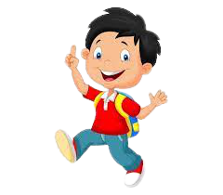

Dòng 1
“Một bông hồng em dành tặng cô,
Một bài ca em hát riêng tặng …………”
thầy

Slide 6

Dòng 3
Đi học thật là ……….
vui

Slide 7
Dòng 4
“Mẹ của em ở trường là cô giáo………..”
mến thương

Slide 8

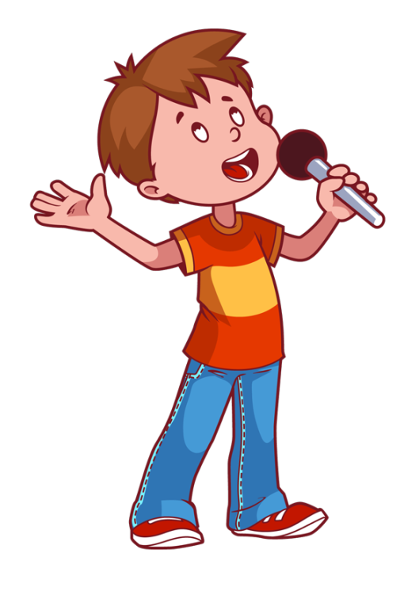
Dòng 5
“Em yêu trường em với bao bạn thân và cô giáo ……”
hiền

Slide 9
Dòng 8
“Uống nước, …… nguồn”
nhớ

Slide 10
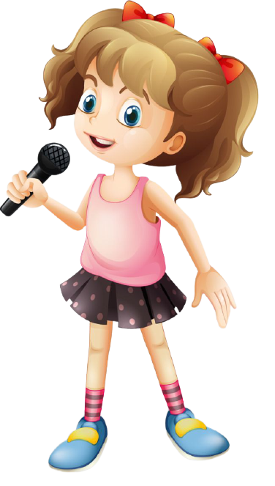
Dòng 9
“Lúc ở nhà mẹ cũng là cô giáo
Khi đến trường ……. như mẹ hiền”
Cô giáo

Slide 11
- Đặt một câu với từ xuất hiện ở cột dọc.
Yêu thương
Cô giáo rất yêu thương học sinh.
Mọi người phải biết yêu thương, bùm bọc lẫn nhau
Anh em trong nhà phải biết yêu thương nhau

Slide 12
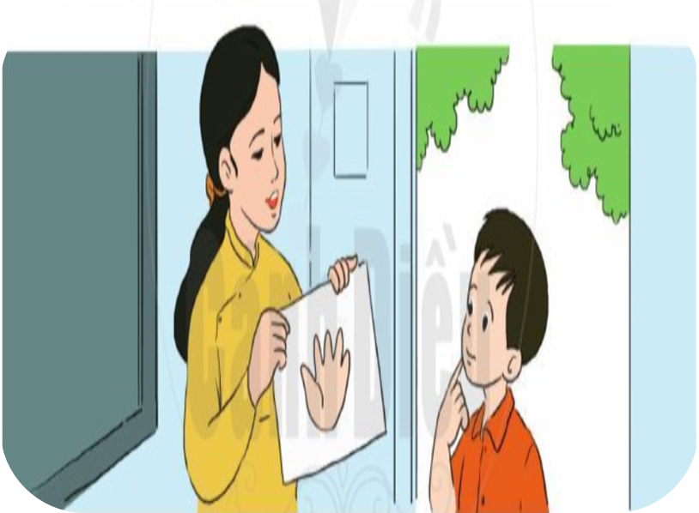
Bài đọc 1
Bức tranh bàn tay

Slide 13
Bức tranh bàn tay
ĐỌC
1. Giờ học vẽ, cô giáo yêu cầu mỗi học sinh vẽ một vật em thích hoặc một người em yêu quý.
Nhận tranh của học sinh, cô giáo rất vui. Có em vẽ mẹ dắt con đi chơi. Có em vẽ bố với một trái tim. Có em vẽ cô giáo với một bó hoa,...
2. Đến bức tranh của Hải, cô giáo rất ngạc nhiên thấy bức tranh chỉ có hình một bàn tay được vẽ rất đơn giản, vụng về.
- Vì sao em vẽ bàn tay? Bàn tay đó của ai? - Cô giáo đến bên Hải và hỏi nhỏ cậu bé.
- Đó là bàn tay của cô đấy ạ. - Cậu bé thì thầm.
Cô giáo nhớ lại: Trong giờ giải lao, đôi lúc, cô nắm tay Hải. Cô cũng làm thế với những học trò khác, nhưng với Hải, một cậu bé trầm lặng ít nói, điều này rất có ý nghĩa.
Cô giáo cảm thấy mình vừa nhận được một món quà rất quý.
Theo sách Hạt giống tâm hồn

Slide 14
Bức tranh bàn tay
ĐỌC ĐOẠN
1. Giờ học vẽ, cô giáo yêu cầu mỗi học sinh vẽ một vật em thích hoặc một người em yêu quý.
Nhận tranh của học sinh, cô giáo rất vui. Có em vẽ mẹ dắt con đi chơi. Có em vẽ bố với một trái tim. Có em vẽ cô giáo với một bó hoa,...
2. Đến bức tranh của Hải, cô giáo rất ngạc nhiên thấy bức tranh chỉ có hình một bàn tay được vẽ rất đơn giản, vụng về.
- Vì sao em vẽ bàn tay? Bàn tay đó của ai? - Cô giáo đến bên Hải và hỏi nhỏ cậu bé.
- Đó là bàn tay của cô đấy ạ. - Cậu bé thì thầm.
Cô giáo nhớ lại: Trong giờ giải lao, đôi lúc, cô nắm tay Hải. Cô cũng làm thế với những học trò khác, nhưng với Hải, một cậu bé trầm lặng ít nói, điều này rất có ý nghĩa.
Cô giáo cảm thấy mình vừa nhận được một món quà rất quý.
Theo sách Hạt giống tâm hồn
1
2
BÀI ĐỌC CHIA LÀM MẤY ĐOẠN?

Slide 15
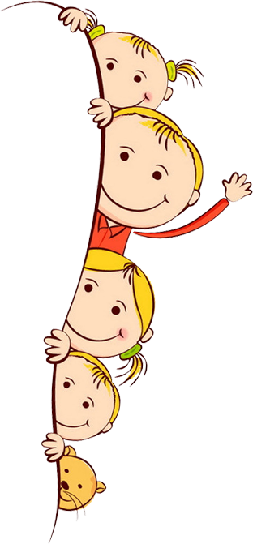
LUYỆN ĐỌC TỪ KHÓ
dắt con
trái tim
ngạc nhiên
vụng về
trầm lặng

Slide 16
LUYỆN ĐỌC CÂU
Giờ học vẽ, cô giáo yêu cầu mỗi học sinh vẽ một vật em thích hoặc một người em yêu quý.
Đến bức tranh của Hải, cô giáo rất ngạc nhiên thấy bức tranh chỉ có hình một bàn tay được vẽ rất đơn giản, vụng về.
Đó là bàn tay của cô đấy ạ.

Slide 17

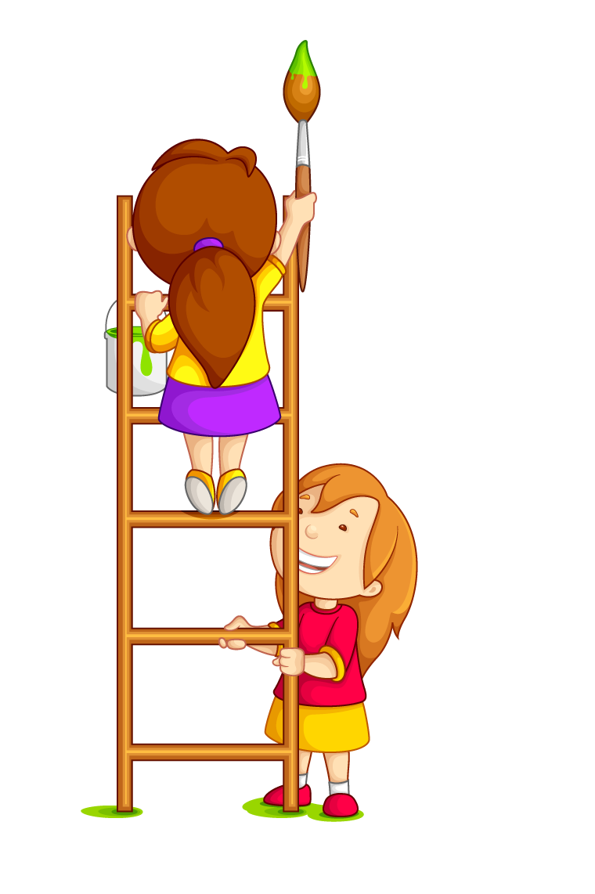
Chú thích
Trầm lặng:
lặng lẽ, ít hoạt động, ít cười đùa.

Slide 18
Bức tranh bàn tay
ĐỌC CẢ BÀI
1. Giờ học vẽ, cô giáo yêu cầu mỗi học sinh vẽ một vật em thích hoặc một người em yêu quý.
Nhận tranh của học sinh, cô giáo rất vui. Có em vẽ mẹ dắt con đi chơi. Có em vẽ bố với một trái tim. Có em vẽ cô giáo với một bó hoa,...
2. Đến bức tranh của Hải, cô giáo rất ngạc nhiên thấy bức tranh chỉ có hình một bàn tay được vẽ rất đơn giản, vụng về.
- Vì sao em vẽ bàn tay? Bàn tay đó của ai? - Cô giáo đến bên Hải và hỏi nhỏ cậu bé.
- Đó là bàn tay của cô đấy ạ. - Cậu bé thì thầm.
Cô giáo nhớ lại: Trong giờ giải lao, đôi lúc, cô nắm tay Hải. Cô cũng làm thế với những học trò khác, nhưng với Hải, một cậu bé trầm lặng ít nói, điều này rất có ý nghĩa.
Cô giáo cảm thấy mình vừa nhận được một món quà rất quý.
Theo sách Hạt giống tâm hồn

Slide 19




Đọc hiểu

Slide 20

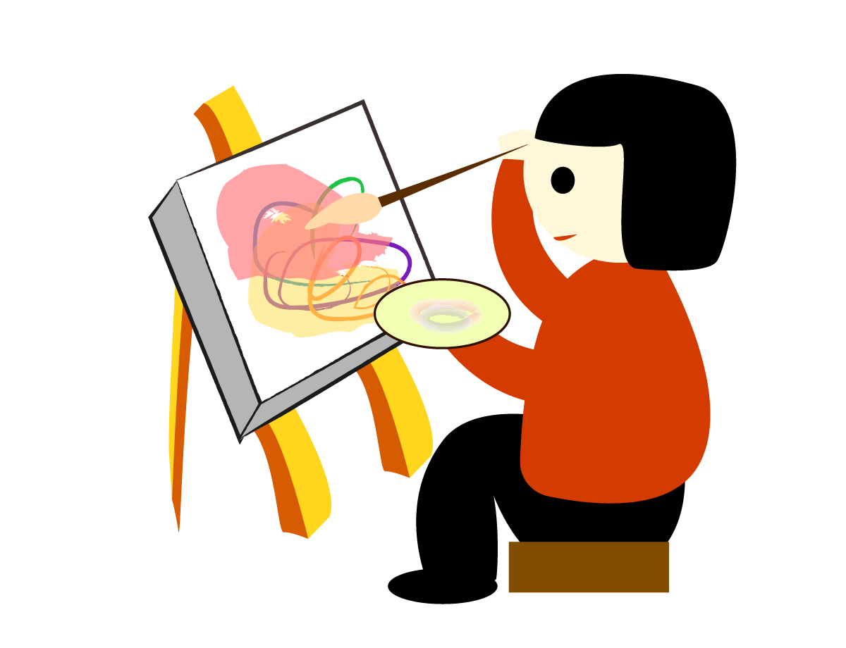
1. Cô giáo yêu cầu học sinh vẽ gì?
- Cô giáo yêu cầu học sinh vẽ một vật em thích hoặc một người em yêu quý.

Slide 21

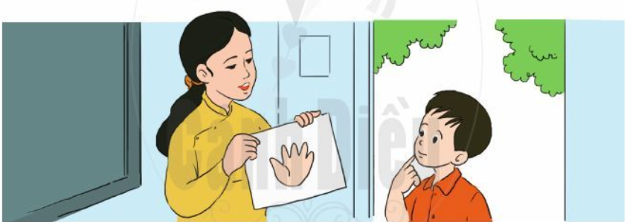
2. Vì sao bức tranh của Hải làm cô giáo ngạc nhiên?
- Bức tranh của Hải làm cô giáo ngạc nhiên vì bức tranh ấy chỉ có hình một bàn tay được vẽ rất đơn giản và vụng về.

Slide 22


3.Hải giải thích thế nào?
- Hải giải thích bàn tay trong bức tranh chính là bàn tay của cô giáo.

Slide 23

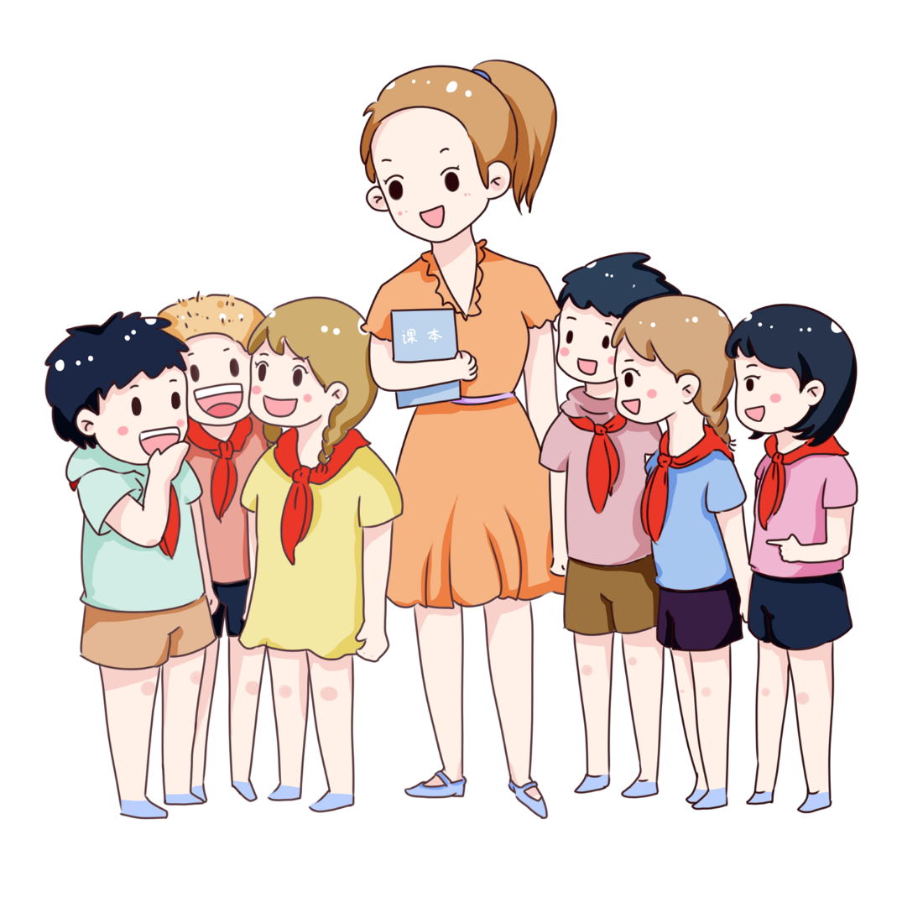
4. Món quà quý mà cô giáo nhận được từ bức tranh là gì?
- Món quà quý mà cô giáo nhận được từ bức tranh là sự yêu mến, quý trọng của học sinh dành cho mình.

Slide 24

Bài đọc giúp em hiểu điều gì ?
- Bạn Hải đã cảm nhận được tình yêu thương mà cô giáo dành cho mình khi cô nắm tay Hải. Hải rất biêt ơn cô và đã đáp lại bằng bức vẽ đơn giản thể hiện tình cảm của mình. Với cô giáo, tình cảm yêu thương, tin tưởng của học trò chính là một món quà rất quý.

Slide 25
LUYỆN TẬP

Slide 26
1. Đặt câu hỏi cho bộ phận câu in đậm:
Hải là cậu bé vẽ bức tranh bàn tay.
b) Hải vẽ bức tranh bàn tay.
c) Đó là bàn tay yêu thương của cô giáo.
Là ai?
Hải là ai?
Làm gì?
Hải làm gì?
Đó là gì?
Là gì?

Slide 27
2. Mỗi câu sau có tác dụng gì? Ghép đúng:
a) Mỗi em hãy vẽ một bức tranh!
1) Dùng để hỏi
b) Vì sao em vẽ bàn tay?
2) Dùng để kể
c) Cô giáo rất vui.
3) Dùng để yêu cầu, đề nghị

Slide 28
Hoc10 chúc các em học tốt!

